Slide 1
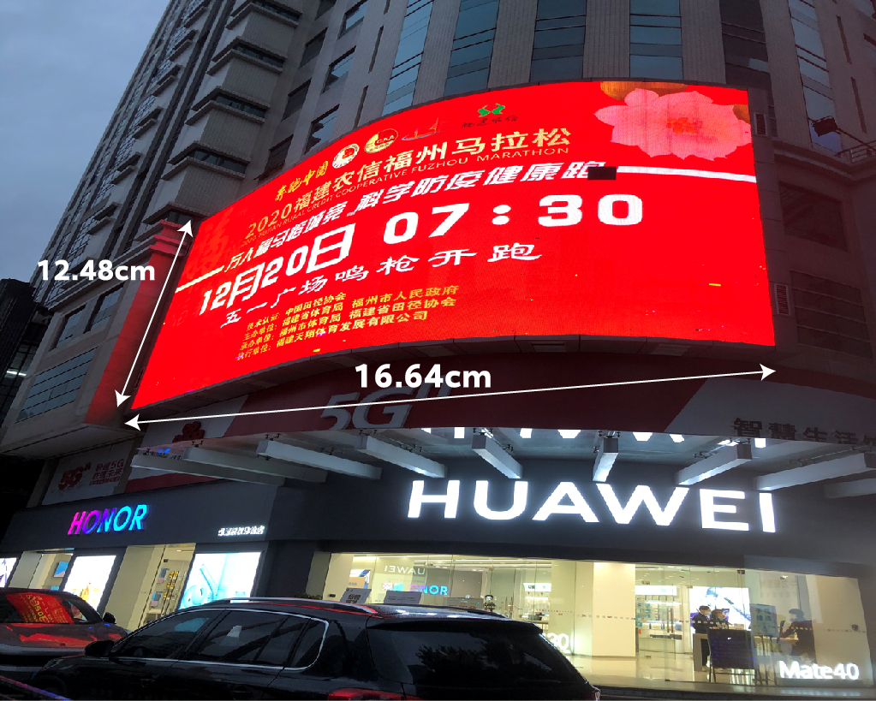
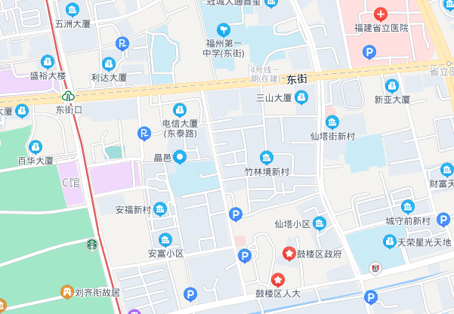
附5-1
东街联通大楼LED
联通大楼
LED屏
效果图
区位：东街联通大楼
广告形式 | 尺寸规格 | 面积
LED屏 | 12.48*16.64m | 207.7㎡

Slide 2
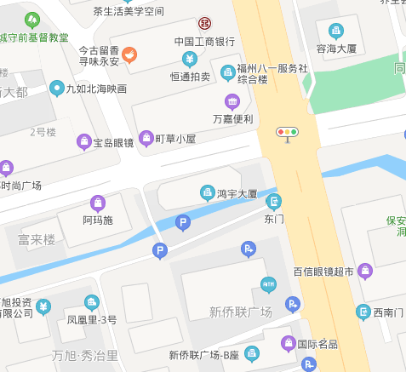
附5-2
鸿宇大厦LED
鸿宇大厦
LED屏
效果图
区位：津泰路与五一路交叉口鸿宇大厦
广告形式 | 尺寸规格 | 面积
LED屏 | 12.288*8.192m | 100.7㎡

Slide 3
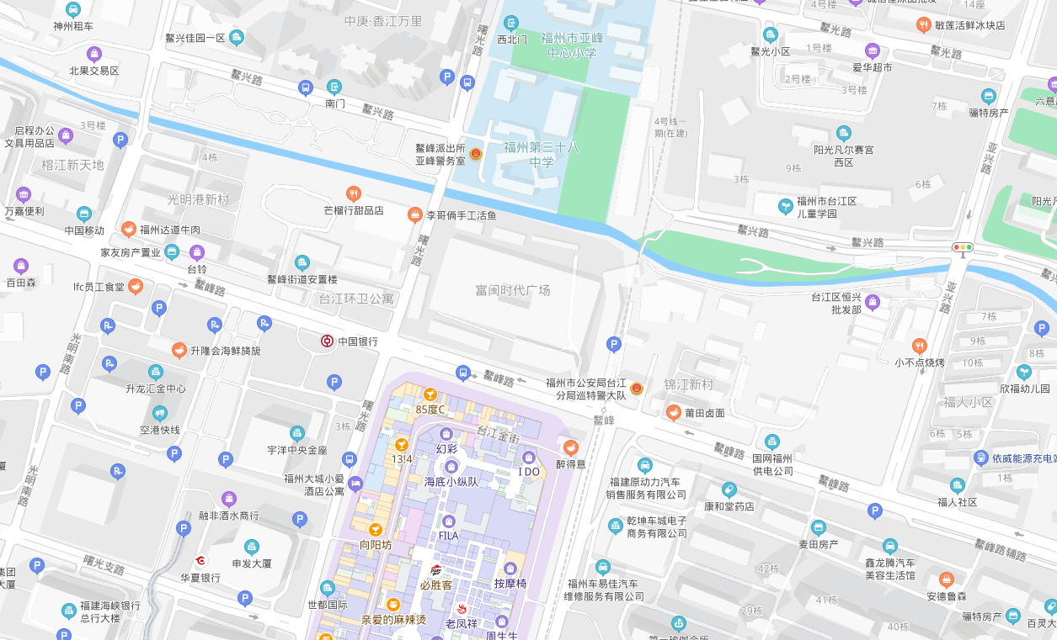
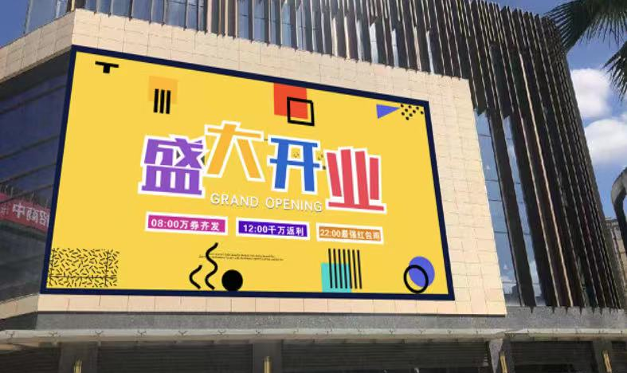
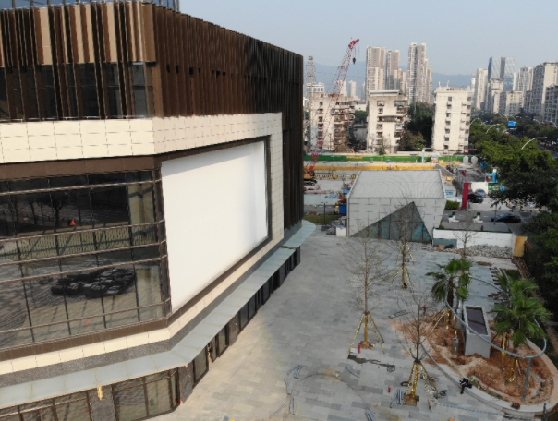
附5-3
鳌峰路与鳌江路交界处富闽时代广场
1号楼
LED屏
近照图
区位：鳌峰路与鳌江路 交界处
1号楼
广告形式 | 规格 | 面积
LED形式 | 16X9.1m | 145.6㎡
现状图

Slide 4
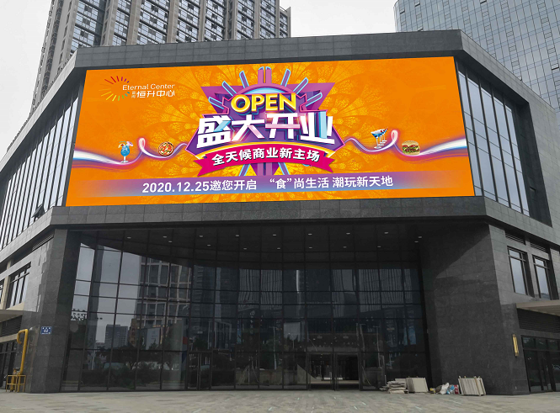
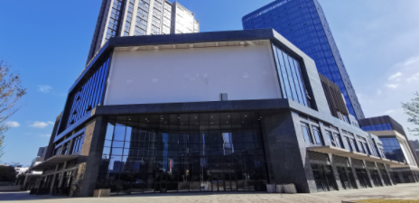
附5-4
鳌峰路与曙光路交界处富闽时代广场
3号楼
LED屏
近照图
区位：鳌峰路与曙光路交界处
3号楼
广告形式 | 规格 | 面积
LED形式 | 10.1X25.26m | 255.126㎡
现状图

Slide 5
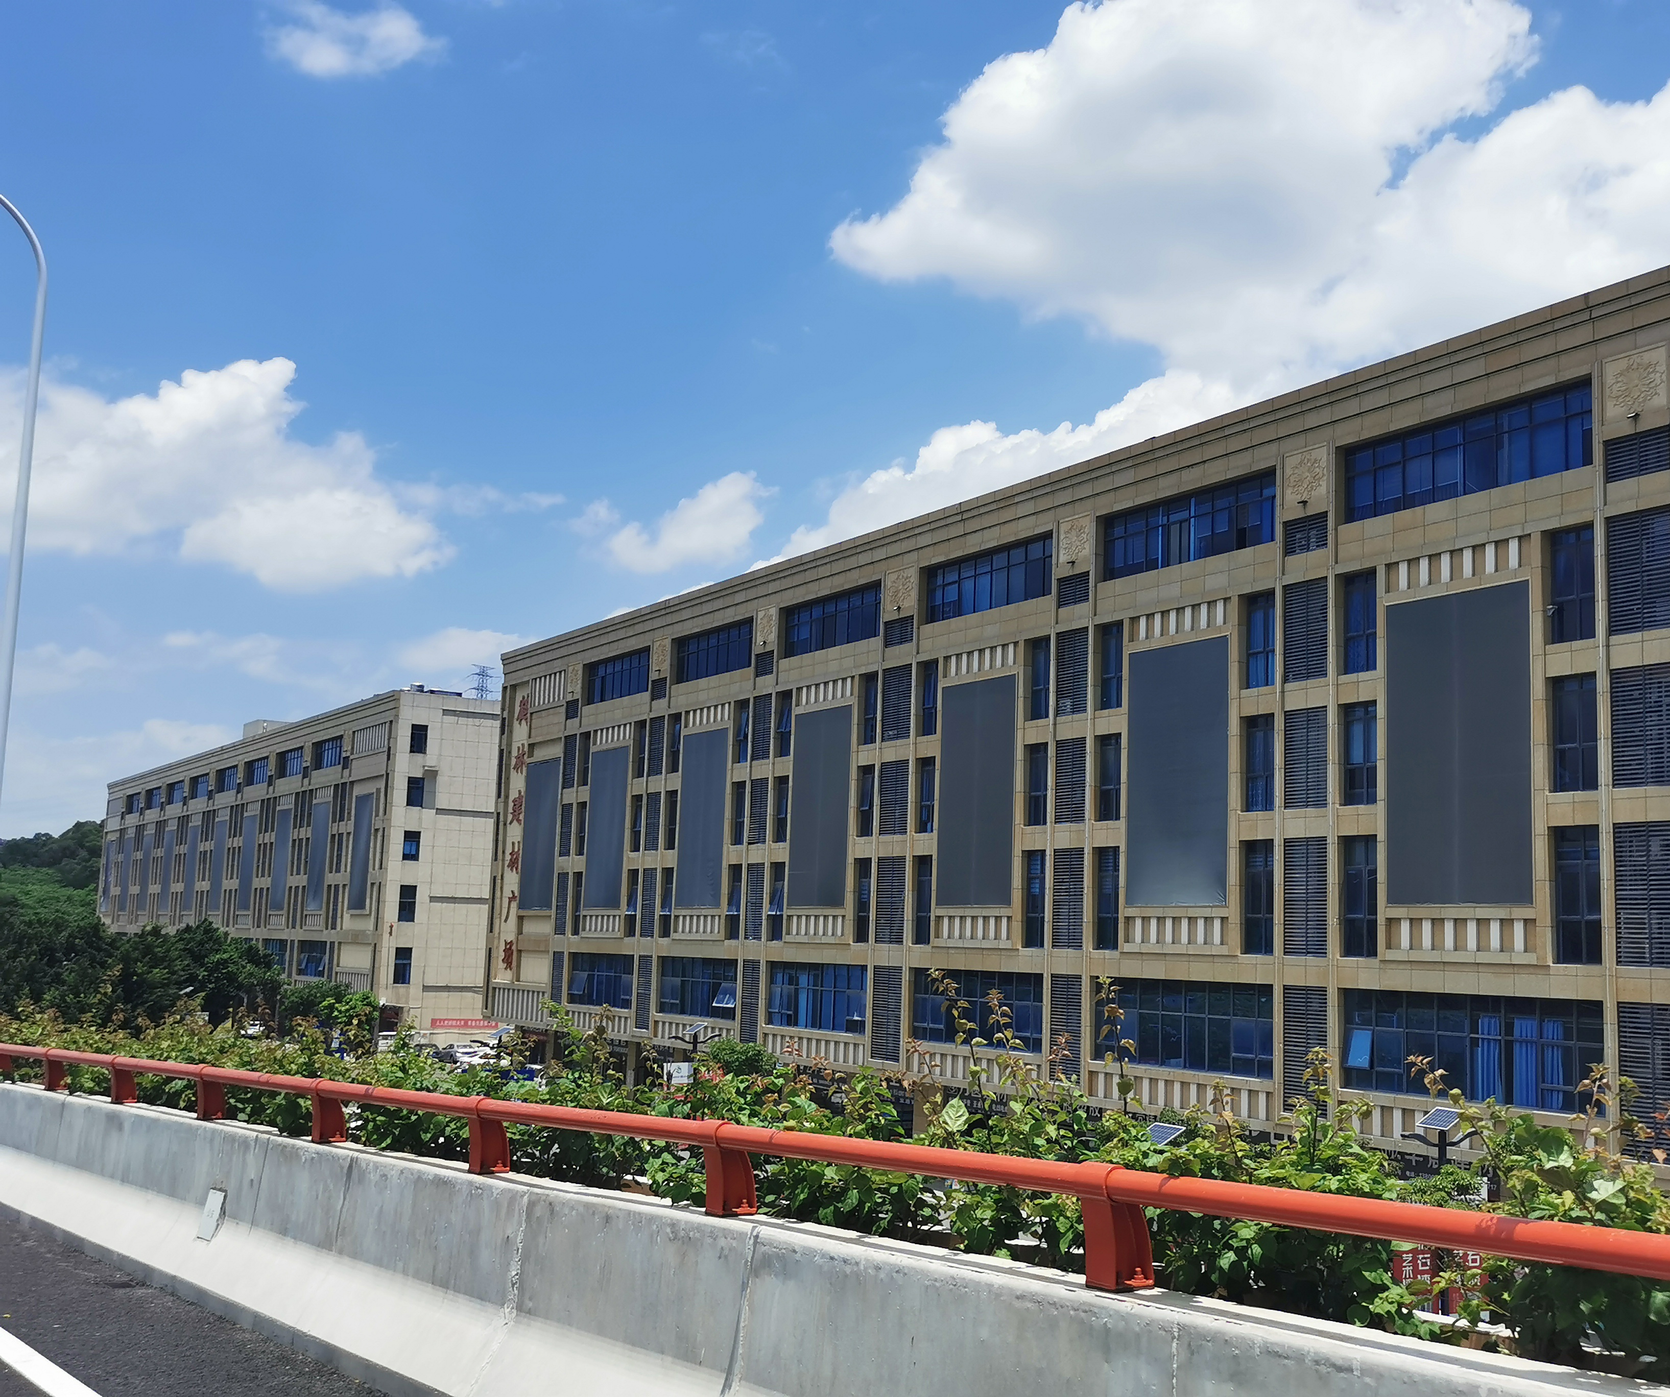
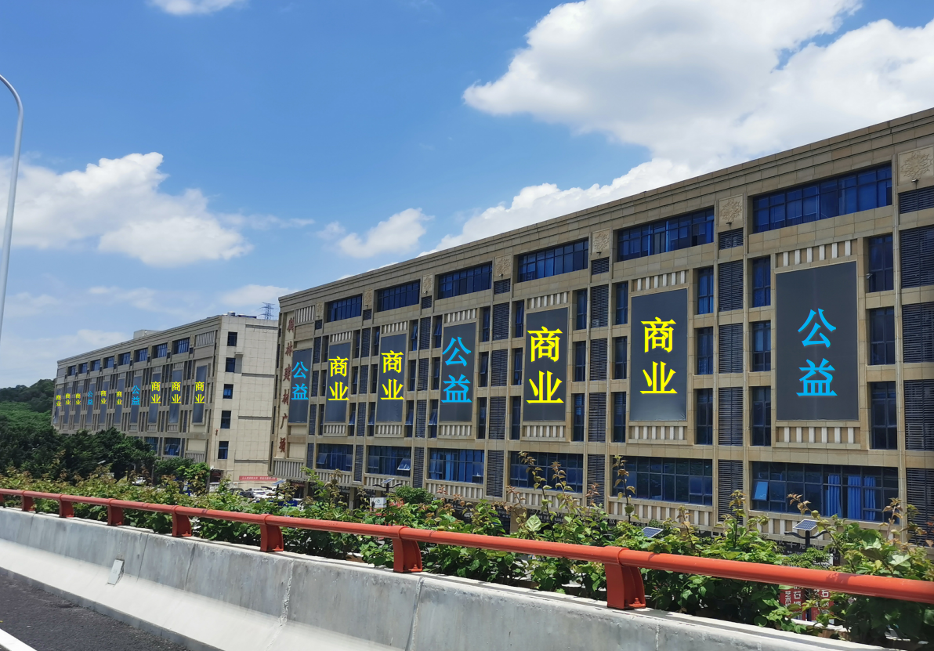
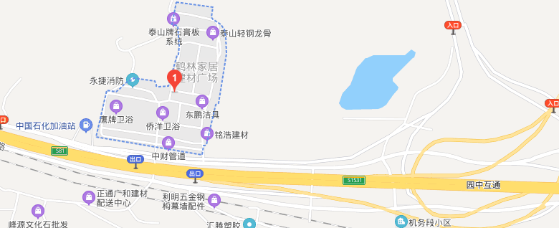
附5-5
北三环鹤林家居建材广场
现状图
规划图
* 采用铝合金或不锈钢材质进行包边处理，广告支架不得外露；采用3M以上灯箱布材质，提高耐用性、安全性；不得采用外打灯，影响整体美观。
北三环鹤林建材城
广告牌位置
广告形式 | 规格 | 面积
灯箱看板 | （5*9）平方米*17个 | 765㎡
区位：北三环168号鹤林家居建材广场

